Slide 1
«Ολιστική Προσέγγιση για Νέους με μεταναστευτικό υπόβαθρο»
ERASMUS+ WAY
Στο Silves της Πορτογαλίας στις 06-08 Σεπτεμβρίου 2022
πραγματοποιήθηκε Βραχυπρόθεσμη Εκπαίδευση-συνάντηση με θέμα :
«Προαγωγή της υγείας των μαθητών και του προσωπικού στην Εκπαίδευση»
περισσότεροι από εξήντα εκπαιδευτικοί και εκπαιδευτές από την Ισπανία, την Πορτογαλία, το Βέλγιο, την Ιταλία, την Ελλάδα και την Πολωνία συμμετείχαν στη συνάντηση.

Slide 2
Πορτογαλία Silves ERASMUS+ WAY
Σκοπός της συνάντησης:
η προαγωγή της υγείας των μαθητών και των εκπαιδευτικών μέσω των σχολικών μονάδων ως απαραίτητο συστατικό της εκπαιδευτικής διαδικασίας, προκειμένου να μειωθούν οι σχολικές διαρροές.
Ιδιαίτερη μνεία έγινε στους μαθητές που προέρχονται από οικογένειες μεταναστών.
Μέσα από διαδραστικές και βιωματικές δραστηριότητες, οι εκπαιδευόμενοι συμμετείχαν σε τριήμερη εκπαίδευση στο παραπάνω αντικείμενο, προκειμένου να μεταφέρουν τις συγκεκριμένες γνώσεις και πρακτικές στις σχολικές τους μονάδες και να αναδιοργανώσουν τις προσεγγίσεις τους στο συγκεκριμένο πεδίο.

Slide 3
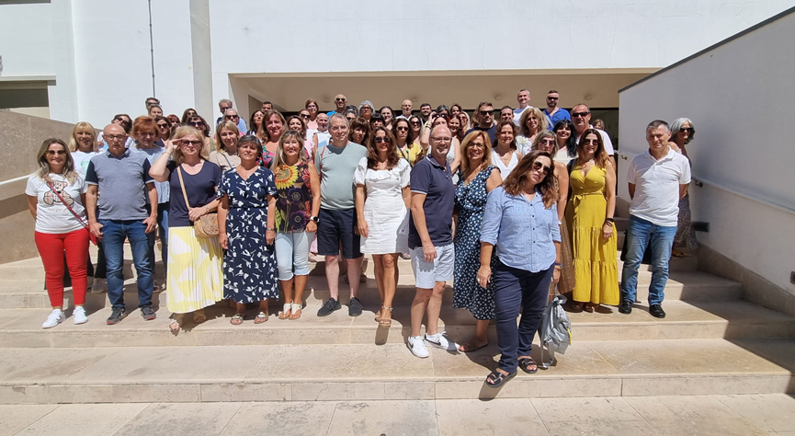
ESCOLA SCONDARIA DE SILVES

Slide 4
Πορτογαλία Silves ERASMUS+ WAY
1^{Η} ΜΕΡΑ:
Υποδοχή των συμμετεχόντων από τον Διευθυντή της σχολικής μονάδας Agrupamento Escolas Silves κ. Antonio Martins
παρουσίαση της τριήμερης ατζέντας από τον συντονιστή του έργου Gabriele Sospiro
παρουσίαση όλων των συμμετεχουσών χωρών και των δράσεων τους.
Παρουσίαση του εκπαιδευτικού συστήματος από την ομάδα της Πορτογαλίας, ξενάγηση στους χώρους ( εργαστήρια, αίθουσες κλπ)
περιγραφή του έργου και των στόχων του (Gabriele Sospiro) καθώς και η ανάλυση απαιτήσεων-αναγκών (Vittorio Lanuti).

Slide 5
Πορτογαλία Silves ERASMUS+ WAY
Οι συμμετέχοντες χωρίστηκαν σε ομάδες και παρακολούθησαν μαθήματα και δραστηριότητες που σχετίζονται με τα ακόλουθα θέματα:
Αυτοεκτίμηση, άγχος και κοινωνική πίεση
Συμμετοχή- εμπλοκή γονέων στη σχολική μονάδα
Αρχική ένταξη των μαθητών στη σχολική κοινότητα
Πληροφόρηση και πρόσβαση σε υπηρεσίες υγείας

Slide 6
Πως να αντιμετωπίσετε την αίσθηση της απομόνωσης-άγχος-χαμηλή-αυτοεκτίμηση (ROLE-PLAY)
Ο εκπαιδευτικός περιγράφει την κατάσταση των μεταναστών της περιοχής τους
Φανταστείτε ότι ήσουν ένας από αυτούς: ROLE-PLAY- στόχος: IMAGINE- FEEL- DESCRIBE
Ερωτήσεις: τι αισθάνεστε; Γιατί νιώθεις έτσι; Ποιο είναι το περιβάλλον γύρω σας; (οικογένεια-φίλοι-σπίτι…)
Πιθανά θέματα που μπορούν να οδηγήσουν τους εκπαιδευτικούς στην κατανόηση του θέματος:
ΣΥΝΑΙΣΘΗΜΑΤΙΚΟ ΥΠΟΒΑΘΡΟ
ΠΟΛΙΤΙΣΤΙΚΟ ΥΠΟΒΑΘΡΟ
ΧΑΜΗΛΗ ΑΥΤΟΕΚΤΙΜΗΣΗ
ΣΥΝΑΙΣΘΗΜΑΤΙΚΗ ΚΑΤΑΝΟΗΣΗ

Slide 7
Πληροφορίες κ πρόσβαση στο σύστημα υγείας για τους μετανάστες από τον κ. Σιδηρόπουλο
Σκοπός αυτής της εκπαιδευτικής συνεδρίας είναι να διερευνήσουμε τους παράγοντες που εμποδίζουν τους μετανάστες να έχουν ίση πληροφόρηση και πρόσβαση στις υπηρεσίες υγείας στη χώρα όπου ζουν.
Ερωτήσεις:
1.Έχουν όλοι οι κάτοικοι της χώρας όπου ζείτε την ίδια ενημέρωση και πρόσβαση στο σύστημα υγείας;
2.Τι γίνεται με τους μετανάστες;

Slide 8
ΣΕΝΑΡΙΑ ΠΡΑΓΜΑΤΙΚΗΣ ΖΩΗΣ
για την 1η περίπτωση είχε σχέση με πολιτιστικές διαφορές - κουλτούρα
για την 2η περίπτωση είχε σχέση με παράνομη διαμονή στη χώρα (άδεια παραμονής)
brainstorming
ΤΗΙΝΚ-FEEL- SAY

Slide 9

Πορτογαλία Silves ERASMUS+ WAY
3^{Η} ΜΕΡΑ:
η καθηγήτρια του Πανεπιστημίου Biccocca του Μιλάνου, κα Veronica Velasco, παρουσίασε το διαγνωστικό εργαλείο για την αποτύπωση της κατάστασης στις σχολικές μονάδες σχετικά με την προαγωγή της υγείας στο σχολείο

Slide 10
Εργαλείο ταχείας αξιολόγησης SHE
Το εργαλείο ταχείας αξιολόγησης SHE αποτελείται από μια σειρά ερωτήσεων που σχετίζονται με την προσέγγιση ολόκληρου του σχολείου. Η απάντηση στις ερωτήσεις μπορεί να σας βοηθήσει να προσδιορίσετε τι κάνει ήδη καλά το σχολείο σας, ποιοι τομείς χρειάζονται βελτίωση και σε τι θέλετε να εστιάσετε στο σχολείο σας που προάγει την υγεία.
Για να γίνετε σχολείο που προάγει την υγεία, αξιολογείτε τις τρέχουσες πολιτικές και πρακτικές του σχολείου σας που σχετίζονται με την προαγωγή της υγείας για να προσδιορίσετε τις ανάγκες και τις προτεραιότητες της σχολικής σας κοινότητας.

Slide 11
Εργαλείο ταχείας αξιολόγησης SHE
Κάθε ερώτηση πρέπει να προσεγγιστεί με δύο τρόπους:
1. Τρέχουσα:
η τρέχουσα κατάσταση του σχολείου σε κλίμακα τριών σημείων, 1 = δεν υπάρχει. 2 = εν μέρει στη θέση του· 3 = πλήρως στη θέση του. Δείτε τις αριστερές στήλες στο εργαλείο αξιολόγησης με την ένδειξη τρέχουσα.
2. Προτεραιότητα:
η σχολική κοινότητα δίνει στο ερώτημα σε κλίμακα τριών σημείων, 1 = χαμηλή/καθόλου προτεραιότητα. 2 = μεσαία προτεραιότητα· 3 = υψηλή προτεραιότητα. Δείτε τις δεξιές στήλες στο εργαλείο αξιολόγησης με την ένδειξη Προτεραιότητα.

Slide 12

εργαλείο ταχείας αξιολόγησης SHE
Ερωτήσεις για :
Προσανατολισμός σχολείου
Σχολικό φυσικό περιβάλλον
Σχολικό κοινωνικό περιβάλλον
Αρχές – πολιτική του σχολείου
επικοινωνία με κοινότητες
Υγιές προσωπικό του σχολείου

Slide 13
ΣΧΟΛΙΚΟ ΦΥΣΙΚΟ ΠΕΡΙΒΑΛΛΟΝ

Slide 14
ΣΧΟΛΙΚΟ ΚΟΙΝΩΝΙΚΟ ΠΕΡΙΒΑΛΛΟΝ
ΣΧΕΣΕΙΣ ΜΑΘΗΤΩΝ ΜΕΤΑΞΥ ΤΟΥΣ
ΣΧΕΣΕΙΣ ΜΑΘΗΤΩΝ – ΕΚΠΑΙΔΕΥΤΙΚΩΝ
ΣΧΕΣΕΙΣ ΜΕΤΑΞΥ ΤΟΥ ΠΡΟΣΩΠΙΚΟΥ ΤΟΥ ΣΧΟΛΕΙΟΥ
ΣΧΕΣΕΙΣ ΜΕ ΤΟΥΣ ΓΟΝΕΙΣ

Slide 15
Σχολικές πολιτικές
Αποτελούν πρακτικές που έχουν σχεδιαστεί για την προώθηση της υγείας και ευεξίας
Είναι έγγραφα-αρχεία που αφορούν την οργάνωση ολόκληρης της δομής της σχολικής κοινότητας
μπορεί να αφορούν την ατομική υγιεινή, διατροφή, άσκηση μαθητών /εκπαιδευτικών αλλά και του λοιπού προσωπικού
Π.χ υγιεινά τρόφιμα στο κυλικείο, τρόποι πρόληψης ή αντιμετώπισης σχολικού εκφοβισμού

Slide 16
ΠΟΛΙΤΙΚΗ ΤΟΥ ΣΧΟΛΕΙΟΥ ΠΟΥ ΠΡΟΑΓΕΙ ΤΗΝ ΥΓΕΙΑ
Αναπτύξτε πολιτικές για πολλά ζητήματα (π.χ. εκφοβισμός και διαδικτυακός εκφοβισμός, χρήση ουσιών, εξ αποστάσεως διδασκαλία)
Εξετάστε την άποψη των μαθητών σχετικά με τις ανάγκες τους
Αναπτύξτε και εφαρμόστε αυτές τις πολιτικές με συμμετοχικές διαδικασίες, όπου αλληλεπιδρούν μαθητές, σχολείο -προσωπικό και γονείς

Slide 17
Σύνδεση εργαλείου με την σχολική κοινότητα
Αναγνωρίζει ότι όλες οι πτυχές του σχολείου μπορούν να επηρεάσουν την υγεία των μαθητών
Στοχεύει στην προώθηση ατομικών και οργανωτικών αλλαγών
Αναγνωρίζει ότι η μάθηση και η υγεία συνδέονται στενά
Παρέχει ειδική αγωγή και προαγωγή της υγείας
προγράμματα/παρεμβάσεις και υπηρεσίες

Slide 18
Συνεργασίες υπηρεσιών υγείας: παραδείγματα
Συνεργασία με υπηρεσίες υγείας για την υγεία προγράμματα προώθησης: εκπαίδευση, υλικό κ.λπ.
Συνεργασία με υπηρεσίες υγείας για ανάγκη αναλύσεις
Συνεργασία με σχολικούς ψυχολόγους
Προσαρμογή έργων που απευθύνονται σε μαθητές με ειδικές ανάγκες
Κοινός προγραμματισμός σχολικών υπηρεσιών υγείας, μονοπάτια φροντίδας/υποστήριξης

Slide 19
Σύνδεσμοι με κοινότητα: παραδείγματα
Συνάντηση με οικογένειες και κοινωνικές υπηρεσίες
Εκπαίδευση για την υποστήριξη ευάλωτων μαθητών
Δραστηριότητες εκτός σχολείου με παιδιά που κινδυνεύουν να εγκαταλείψουν το σχολείο
Οι WHO and UNESCO έχουν ξεκινήσει την πρωτοβουλία «κάνοντας κάθε σχολείο ένα σχολείο προαγωγής της υγείας

Slide 20
Σύνδεση εργαλείου με την σχολική κοινότητα
Τα σχολεία που προάγουν την υγεία δημιουργούν καλύτερη διδασκαλία, μαθησιακές διαδικασίες και αποτελέσματα.
Οι υγιείς μαθητές μαθαίνουν καλύτερα
Το υγιές προσωπικό λειτουργεί καλύτερα.
Τα σχολεία θεωρούνται ως ενεργοί παράγοντες για ανάπτυξη της κοινότητας.

Slide 21
Πορτογαλία Silves ERASMUS+ WAY
Το πρόγραμμα ολοκληρώθηκε με την παρουσίαση της ιστοσελίδας του έργου καθώς και με την αξιολόγηση της εκπαιδευτικής συνάντησης. https://way-project.eu/
Oι συμμετέχοντες στο τέλος πρότειναν τρόπους με τους οποίους μπορούν να βελτιώσουν και να προωθήσουν την υγεία μέσω του σχολείου.
Οι επικεφαλής των συμμετεχόντων οργανισμών ανανέωσαν το ραντεβού τους για την Ιταλία, σε μια διεθνή συνάντηση για τη διάδοση (Multiplier Event) των αποτελεσμάτων του έργου WAY με περισσότερους από εκατό καλεσμένους.

Slide 22
Aναμενόμενα αποτελέσματα
1o Το έργο WAY θα έχει συμβάλει στην προώθηση της κοινωνικής ένταξης των ατόμων που προέρχονται από μεταναστευτικό και χαμηλό κοινωνικοοικονομικό υπόβαθρο και έχει συμβάλει στη μείωση της πρόωρης εγκατάλειψης του σχολείου για τους μαθητές μεταναστευτικής καταγωγής.
2o Το έργο WAY θα έχει υποστηρίξει 60 εκπαιδευτικούς, εκπαιδευτές, εργαζόμενους στον τομέα της νεολαίας στην ανάπτυξη των ικανοτήτων της προσέγγισης ολόκληρου του σχολείου.

Slide 23
Πρόταση από το 2^{ο} ΕΠΑΛ
Δημιουργία ενός οδηγού – εγχειριδίου με κανόνες υγιεινής που αφορούν το προσωπικό του σχολείου μας ( μαθητές – εκπαιδευτικούς)
Σήμανση σε διάφορα σημεία του χώρου του σχολείου που έχουν σχέση με κανόνες υγιεινής -ασφάλειας

Slide 24
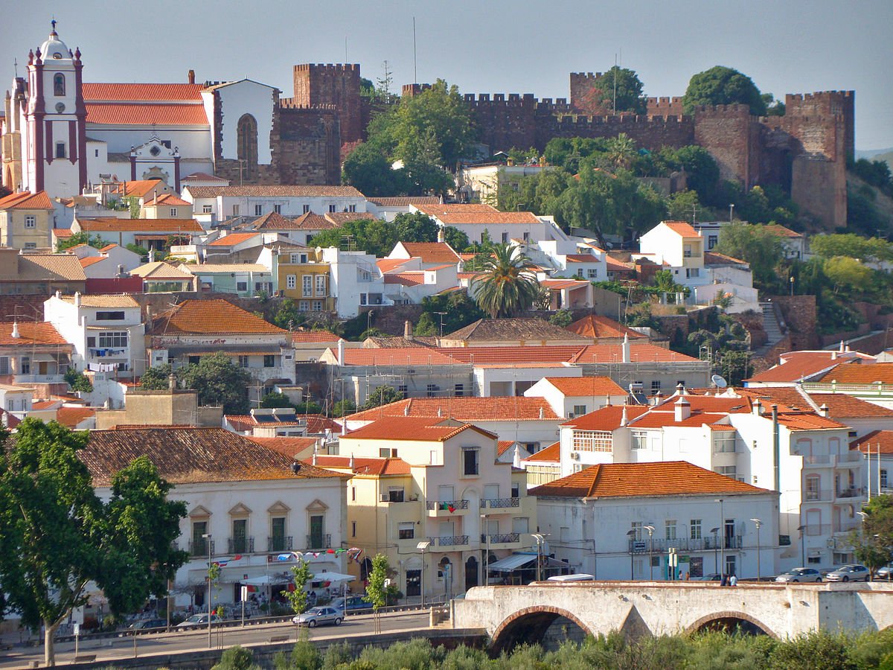
Silves - algarve

Slide 25
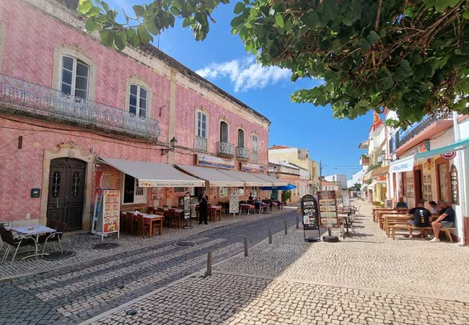
Silves - algarve

Slide 26
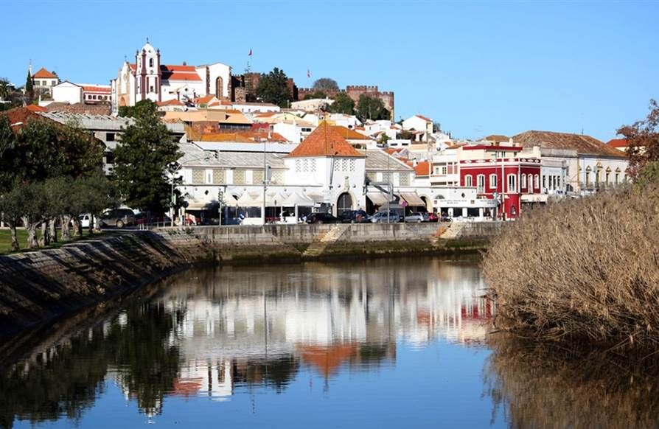
Silves - algarve

Slide 27
ΕΠΙΣΚΕΨΕΙΣ
Στο δημαρχείο της πόλης του Σίλβες , συναντηθήκαμε με την Δήμαρχο,
ξενάγηση στο μουσείο καθώς και στο κάστρο της πόλης.

Slide 28
Η παιδαγωγική ομάδα
*Σιδηρόπουλος Δημήτριος ΠΕ86 (Συντονιστής)
*Αγγέλης Κων/νος ΠΕ88.01
*Δουλγεράκη Χρυσοβαλάντου ΠΕ88.04
*Καμπερίδης Χάρης ΠΕ86
*Παπαγεωργίου Αγγελική ΠΕ87.02

